Slide 1

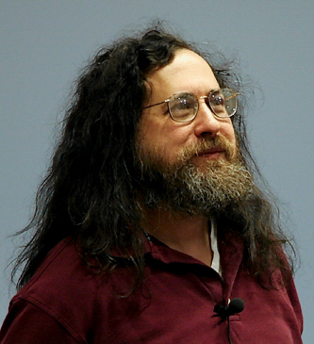
Curso de Linux desde cero – Historia
GNU
Gnu es el sistema operativo libre creado por Richard Stallman y liberado en 1983. No contaba con un kernel.
Software Libre
Proyectos que permiten a los desarrolladores leer y modificar el código fuente de los proyectos para adaptarlos a sus necesidades.
Richard Stallman

Slide 2

Curso de Linux desde cero – Historia
Linux
El proyecto GNU ya era muy popular para la época, a sus 21 años Linus Torvalds creó un nucleo el cual fuera capaz de arrancar utilizando el sistema operativo Linux.
Linux no es un sistema operativo, es un kernel, aquel encargado de conectar el software con el hardware
Linus Torvalds
GNU/LINUX

Slide 3

Curso de Linux desde cero – Historia
Dos proyectos independientes unieron fuerzas y crearon el primer sistema operativo libre.
GNU/LINUX

Slide 4
Curso de Linux desde cero – Historia
ATENCIÓN
LO QUE ESTÁS A PUNTO DE VER NO CABE EN LA PANTALLA.

Slide 5
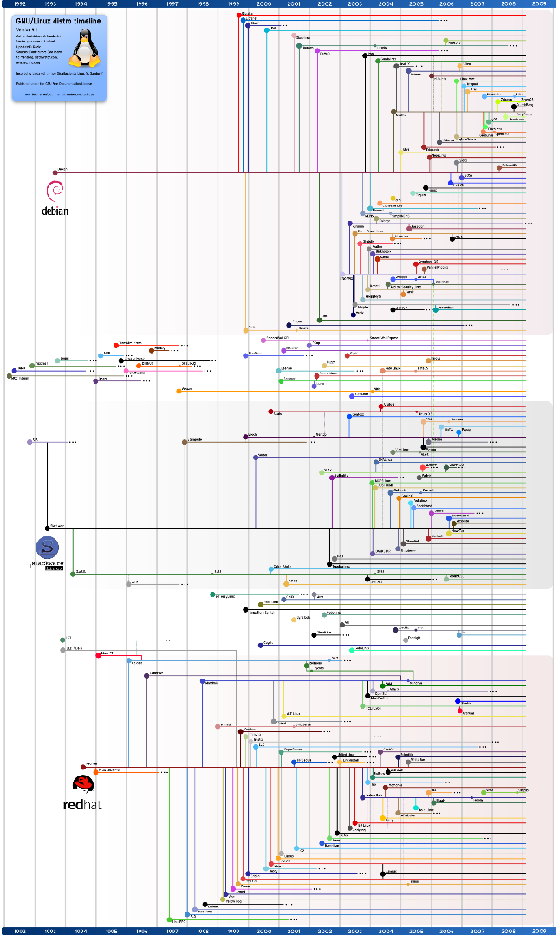
Curso de Linux desde cero – Historia
¿Puedes ver todas esas líneas en la pantalla?
Cada una de ellas representa una distribución (Distro) de Linux.
¿Qué es una distribución?
Una distribución Linux es un sistema operativo basado en Linux. Al ser software Libre los desarrollares, las empresas o entidades pueden crear sus propios sistemas operativos adaptándolo a sus necesidades.
Existen sistemas operativos Linux para todos los sabores
Y necesidades. Y si no existe, tienes la posibilidad
De crearlo.

Slide 6



Curso de Linux desde cero – Historia
Debian
redhat
slackware
PROFESIONAL
EMPRESARIAL

Slide 7



Curso de Linux desde cero – Historia
Debian
PROFESIONAL

Slide 8

Curso de Linux desde cero – Historia
redhat
empresarial
FINAL

